Slide 1
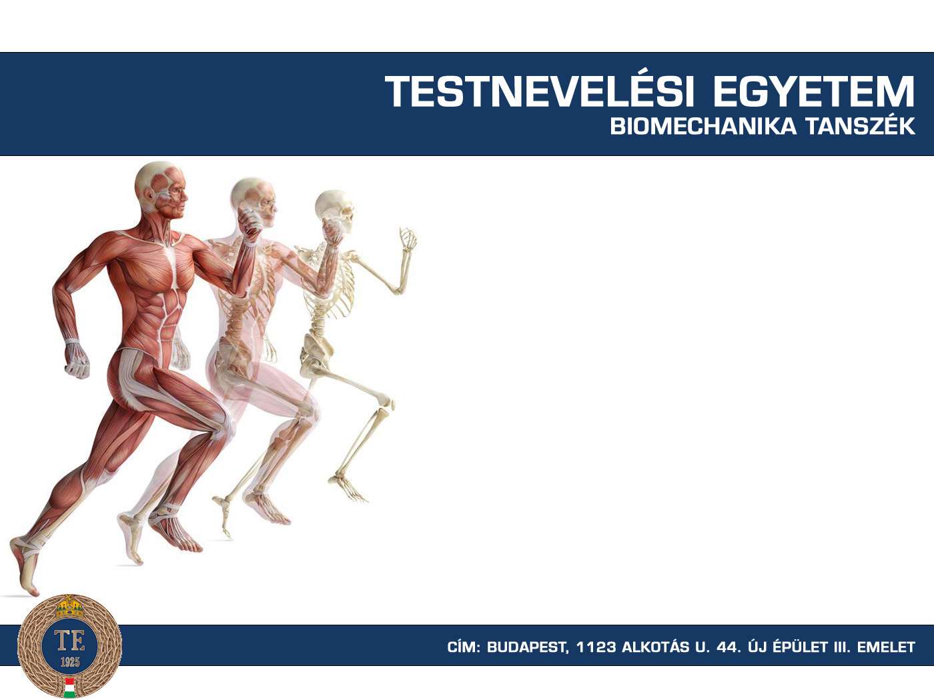
Mozgástanulás és szabályozás II.
Dr. Kopper Bence, Tóth Kata

Slide 2
Egyensúly

Slide 3
Motoros képességek
„A motorikus képességek a mozgásos cselekvések megtanulásának, végrehajtásának a feltételeit alkotják, ilyen értelemben a szervezet és a személyiség olyan tulajdonságaiként tartjuk számon, amelyekre az egyénnek a különféle tevékenységformákban az eredményes végrehajtás érdekében szüksége van.”
Kondicionális képességek
Koordinációs képességek
Ízületi mozgékonyság

Slide 4
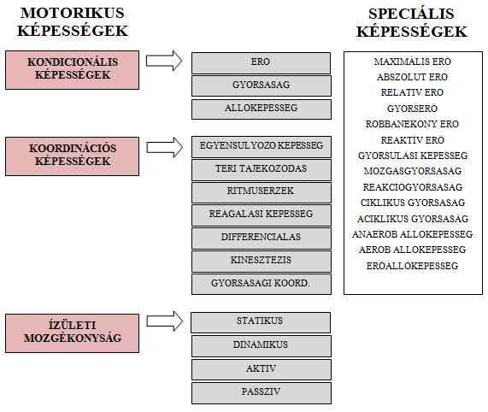
Motoros képességek

Slide 5
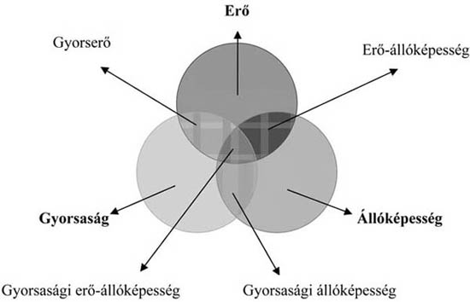
Motoros képességek
Kondicionális képességek
Működésüket elsődlegesen energetikai tényezők befolyásolják
Alapképességek
  Erő
  Állóképesség
  Gyorsaság

Slide 6
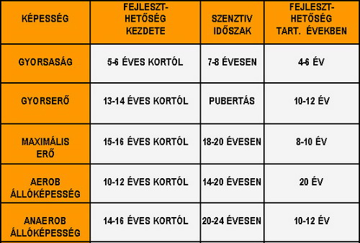
Kondicionális képességek fejlesztése

Slide 7
Motoros képességek
Koordinációs képességek
Működésüket szabályozási folyamatok befolyásolják
Egyensúlyozó képesség: testünket a kívánt helyzetben vagy mozgásban tudjuk tartani változó testhelyzetek és mozgások közben.
„Mozgásszabályozás nem más, mint amikor a kondicionális képességeket a koordinációs képességek felhasználásával a mozgáskoordináció folyamatán keresztül építjük be a mozgásszerkezetbe és hozzuk létre az adott mozgást, annak térbeli, időbeli és dinamikai feltételeinek (mozgásszerkezet) megfelelően.”
Mozgásfejlődés és a motorikus képességek fejlesztése gyermekkorban
Király Tibor – Szakály Zsolt

Slide 8
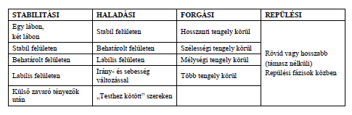
Egyensúlyozó képességek felosztása
Statikus és dinamikus

Slide 9
Egyensúly érzékelés
Egyensúly/testtartás szabályozása 3 érzékelő rendszer segítségével történik:
Szomatoszenzoros
Vizuális
Vesztibuláris

Slide 10
Egyensúlyozás rendszermodellje
Szomatoszenzoros rendszer
Domináns érzőrendszer
Gyors inputot ad
Információ:
  Saját helyezet a támaszfelülethez képest
  Egyik végtag/szegmens helyzete a másikhoz képest
Elemei
Izomorsó
  Izomhossz
  Hosszváltozás mértéke
Golgi ínreceptor
  Izomfeszülés
Ízületi receptorok
  Mechanoreceptorok
Bőrreceptorok

Slide 11
Egyensúlyozás érzékelése
Fejnek a testhez viszonyított helyzetét a nyakizmok és ízületek proprioceptorai adják
Test egyéb tájainak proprioceptoraiból és bőr mechanoreceptoraiból jövő információ is fontos
Talp mechanoreceptorai érzékelik a nyomáseloszlást a két láb között illetve a talp különböző részei között
Futás: test elülső felületén lévő mechanoreceptorok érzékelik a légnyomást, közvetítik az előrehajlást. Vákumban való futásnál nem történne meg, nem lenne szükség előrehajlásra

Slide 12
Egyensúlyozás rendszermodellje
Vizuális rendszer
Információ:
  Saját helyezet a támaszfelülethez képest
  Fej helyzete: a tekintést párhuzamosan tartja a horizonttal
Hajlamos torzításra
Elemei
Szem
Látópálya
Thalamus magok
Látókéreg
  Projekciók a fali és halántéki lebenybe

Slide 13
Egyensúlyozás érzékelése
Vizuális ingerek NAGYON fontosak: percepció 80%-a
Vesztibuláris apparátus működésének kiesése után csak látási ingerek is képes az egyén megtartani az egyensúlyt, de csak lassú mozgások esetén

Slide 14
Egyensúlyozás rendszermodellje
Vesztibuláris rendszer
Nem akaratlagos kontrol
A fej és test helyzetét méri fel a gravitáció és horizont viszonylatában
A szenzoros rendszerek közötti konfliktust oldja meg
Stabilizálja a tekintést
Elemei
Félkörös ívjáratok, otholit szervek
Vesztibuláris magok
Kisagy
Projekciók az agytörzsbe

Slide 15
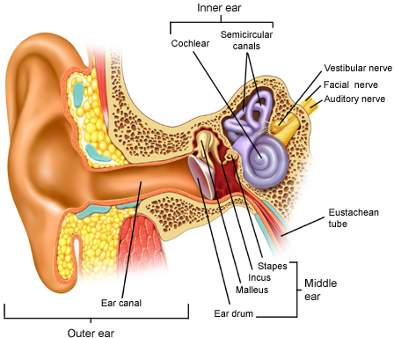
Az vestibuláris rendszer
Koponya: sziklacsont (os petrosum): belső fül
Félkörös ívjáratok
Otholit szervek: tömlőcske és zsákocska
Mechanoreceptorok – proprioceptorok
Dinamikus egyensúlyozásban van szerepe

Slide 16
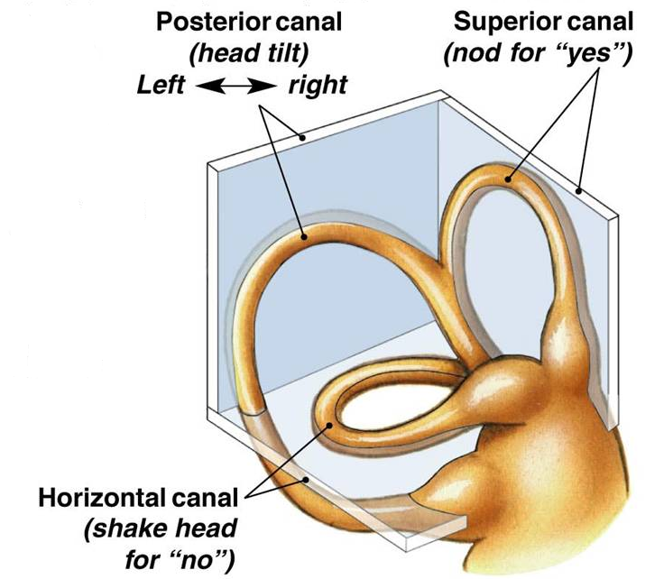
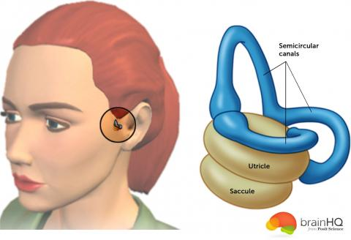
Félkörös ívjáratok
3 db, síkjai egymáshoz képest merőlegesek – tér 3 iránya
fej szöggyorsulásának érzékelése
csak a forgás kezdetén és a forgás befejeztével aktiválódik – dinamikus receptor
érzéketlen az állandó szögsebességű forgásra

Slide 17
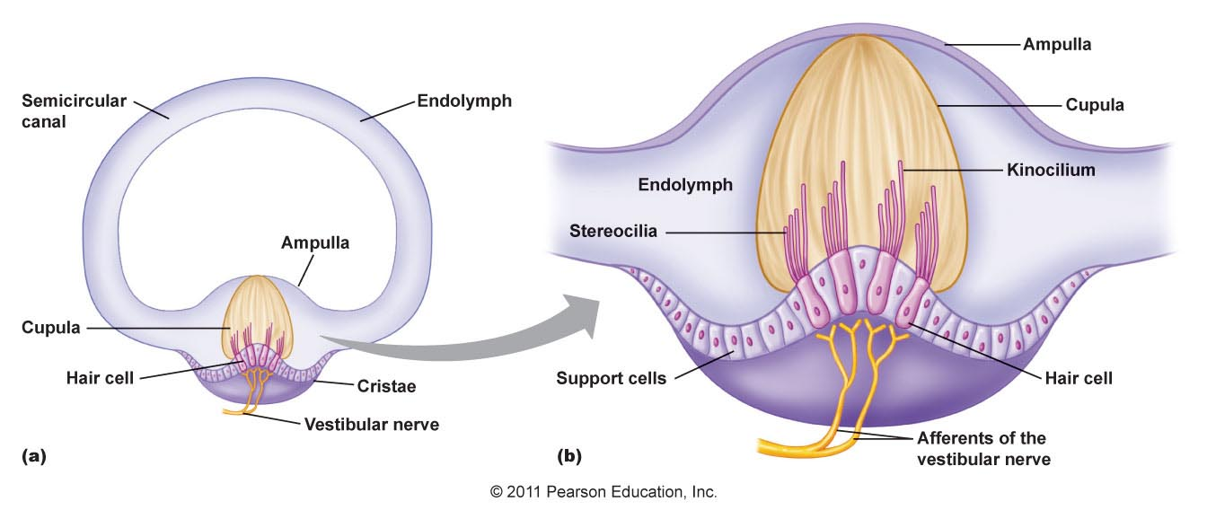
Félkörös ívjáratok
Félkörös ívjáratok:
Ívjáratban sűrű (≈3 g/cm³) anyag: endolympha
Félkörös ívjárat bázisában kiboltosulás: ampulla
Ampullában crista tartalmazza a szőrsejteket (szekunder érzékhám)
csillói (egy hosszú kinocilium a sejt peremén és kb. 80 rövid stereocilium) a hajlékony cupulába vannak beágyazva, köztük filamentum összeköttetés

Slide 18
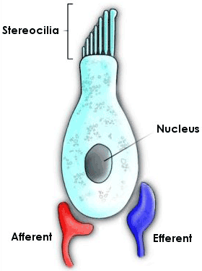
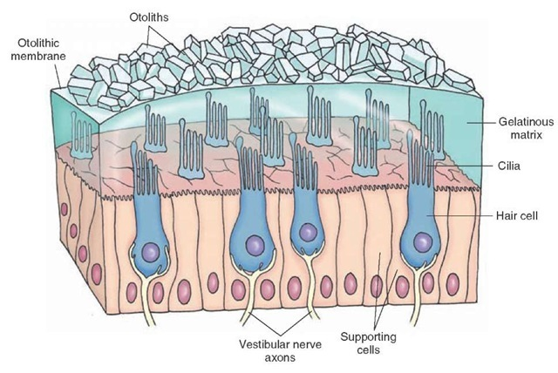

Slide 19
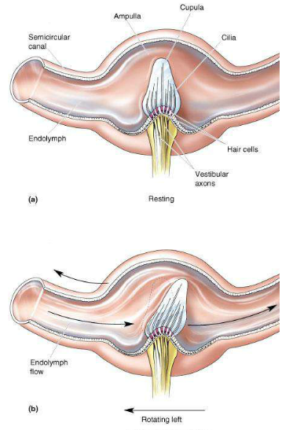
Félkörös ívjáratok
Fej elfodítása → endolympha tehetetlenségénél fogva „helyben marad”→ cupula a forgással ellentétes irányba hajlik → szőrsejt elhajlanak a leghosszabb csilló felé

Slide 20
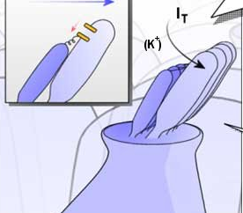
Félkörös ívjáratok
összekötő filamentum megfeszül → kinyitja a kálium csatornát → szőrsejtben potenciálváltozás → kinyíltnak a feszültség függő kálcium csatornák → neurotranszmittert bocsát ki → bipoláris érzősejtről akciós potenciál továbbítódik

Slide 21
Félkörös ívjáratok
szőrsejtek működése
Felhajtóerő elmélet
Alkohol fogyasztás esetén az endolympha sűrűsége csökken, minimális elmozdulás is elég, hogy ingert váltson ki a szőrsejten, ezért okozza a kvázi nyugvó fej ellenére a szédülést, következményeként a hányingert.

Slide 22
Otholit szervek
utriculus (tömlőcske) és sacculus (zsákocska)
fej térbeli helyzetének és a nehézségi erőnek az érzékelése („graviceptor”)
lineáris gyorsulás érzékelése
folyamatosan aktív – statikus receptor
szőrsejtek felett zselészerű membrán, benne mészkristályok
lineáris mozgás hatására a kristályt tartalmazó membrán elmozdul és nyíró erőt fejt ki a szőrsejtek csillóira
mechanoszenzitív ioncsatornák megnyílása → membrán potenciál változás → feszültségfüggő kálcium csatornák megnyílása → neurotranszmitter kibocsátás →érzősejten akciós potenciál formájában terjed az ingerület

Slide 23
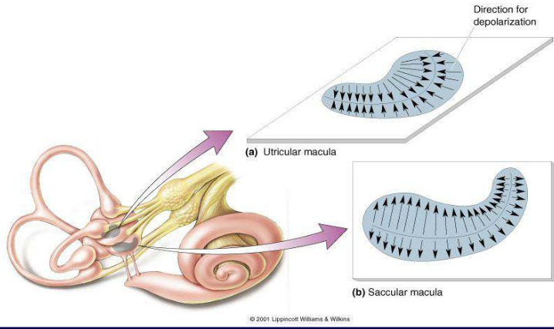
Otholit szervek
Utriculus: Horizontális irányok („mészkristály padló”)
Sacculus: vertikális irányok („mészkristály fal”)

Slide 24
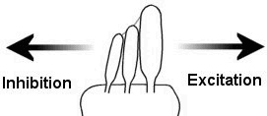
Vestibuláris inger
Alap/Nyugalmi állapotban a szőrsejtekről kb 100/sec akciós potenciál vezethető el
Mozgás kezdetén hirtelen megnő majd nyugalmira csökken
Mozgás végén közel 0-ra csökken
Szőrsejtek csillói ha a kinocílium irányába dőlnek nő az AP frekvencia, ha ellenkező irányba, akkor csökken

Slide 25
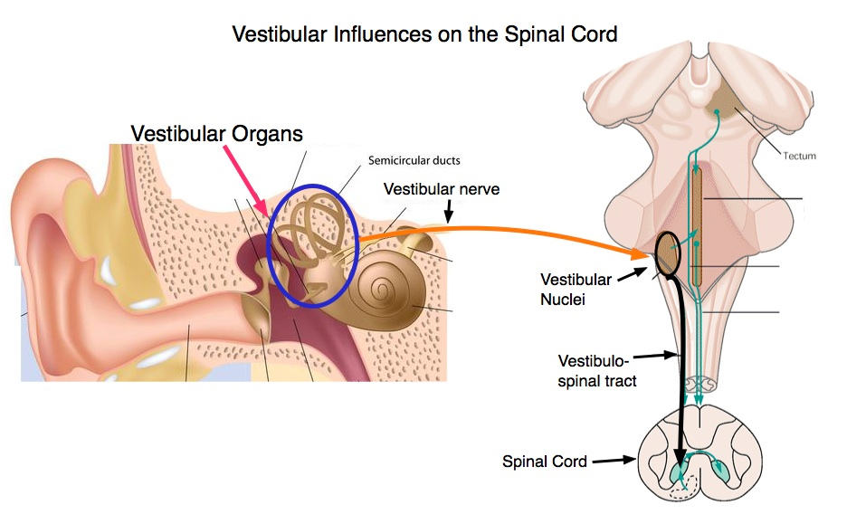

Slide 26
Vestibularis pálya
  Szőrsejt: szekunder érzékhám → receptor potenciál jön létre, ami neurotranszmitter felszabaduláshoz vezet
  Érzőneuronon elindul az akciós potenciál a sejttest felé: n. vestibularis
  Érzőneuron sejtteste ganglion vestibularisban van
  A ganglionból jövő érzőneuron nyúlvány egyesül a hallóideggel és közösen alkotják a 8. agyideget: nervus vestibulocochlearis
  Vestibuláris rendszerből jövő rostok futnak a 4 vestibuláris maghoz (medialis, lateralis, superior, inferior), kisagyhoz, formatio reticularishoz, agykéregbe

Slide 27
Vestibularis pálya
  Vestibuláris magokból tr. vestibulospinalis és tr. vestibuloreticularis indul, formatio reticularisból tr. reticulospinales, kisagyból vissza a vestibularis és reticularis magokba, kéregbe
  Kéreg: elsődleges egyensúlyozó kéreg a fali lebenyben, egyensúly érzése
  Kisagy: félkörös ívjáratokból kap információt → dinamikus egyensúlyozás gyors irányváltoztatásokkal járó mozgások során

Slide 28
Vestibularis magok
  Lateralis vestibularis mag
    Input: tömlőcske, félkörös ívjáratok
    Output: tractus vestibulospinalis lateralis, gerincvelő mellső szarvához, antigravitációs izmokat serkenti, kisagy és felsőbb központok gátolják az ingerületét
  Medialis és superior vestibularis mag
    Input: félkörös ívjáratok
    Output: tr. vestibulospinalis medialis a nyaki gerincvelő nyakizmokat beidegző motoneuronjain közvetlenül
    Nyaki reflexek esetén szerep
    Vestibulo-oculáris reflexek: fasciculus longitudinalis medialis összeköti a szemmozgató agyidegmagokkal

Slide 29
Vestibularis magok
  Inferior vestibularis mag
    Input: félkörös ívjáratok, tömlőcske, zsákocska, kisagy
    Output: tr. vestibulospinalis, tr. vestibuloreticularis
    Vesztibuláris stimulus egyéb érzékszervekből és a kisagyból érkező ingereket integrálja
Tr. reticulospinalis medialis, lateralis, vestibulospinalis izgalmainak egyensúlya adja meg, hogy a flexor vagy extenzor izomcsoportok aktiválódnak

Slide 30
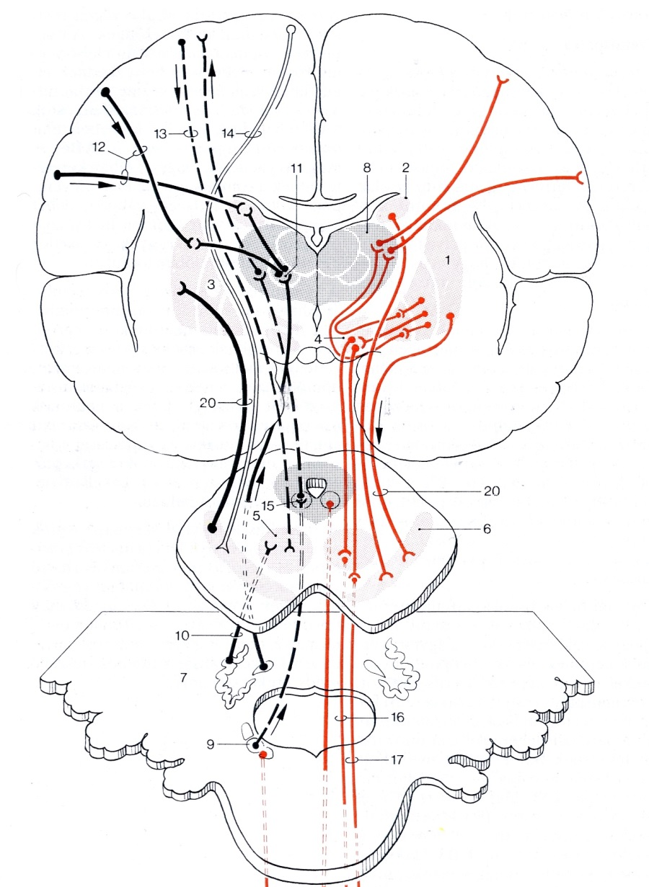
Extrapiramidális rendszer
  Efferens pályái:
  Tractus reticulospinalis (17)
  Medialis és lateralis rész
  Medialis az elülső kötegben fut a tr. vestibulospinalis mellett - izomtónust növeli, antigravitációs extenzor izmokat serkenti
  Lateralis az oldalsó kötegben fut a tr. rubrospinalis mellett – izomtónust csökkenti, törzs extenzor izmait gátolja

Slide 31
Extrapiramidális rendszer
  Efferens pályái:
  Tractus vestibulospinalis (18)
  Egyensúly megtartása
  Afferentációt a vestibularis rendszerből kap
  Antigravitációs extenzor izmok serkentése – felegyenesedett, egyensúlyi testhelyzet megtartása (tr. vestibulospinalis medialis)
  Nyakizmok beidegzése – fej koordinációja és szemmozgások segítése (tr. vestibulospinalis lateralis)

Slide 32
Egyensúlyozás szabályozása
Sensoros input
Feldolgozás
Motoros válasz
Somatosenzoros
Vestibuláris
Vizuális
1. fokú feldolgozó
Motoneuronok
2. fokú feldolgozó
(kisagy)
Szemmozgások
Testtartás módosítás

Slide 33
Egyensúly szabályozás
A vestibuláris apparátusból kiinduló reflexek mindenekelőtt két mechanizmust szolgálnak
  a test egyensúlyának megtartását (testtartás szabályozás)
  a környezet „szemmeltartását” (a látómező megtartását) a fej és a test mozgásai ellenére (fixációs szemmozgások) → vestibulo-okuláris reflex

Slide 34
Függőleges tengely körüli forgás
A vestibuláris apparátus működése klinikailag a szemmozgásokra gyakorolt hatás alapján vizsgálható.
Függőleges testtengely körüli hosszabb ideig tartó forgatás (forgószékben) lefékezése után a vízszintes félkörös ívjáratok ingerlése miatt posztrotációs nystagmus lép föl, vagyis ismétlődően mindkét szem (vízszintesen forgásirányban lassan elmozdul, majd gyorsan visszatér kiindulási helyzetébe; jobbra forgatáskor a nystagmus balra irányul és fordítva

Slide 35
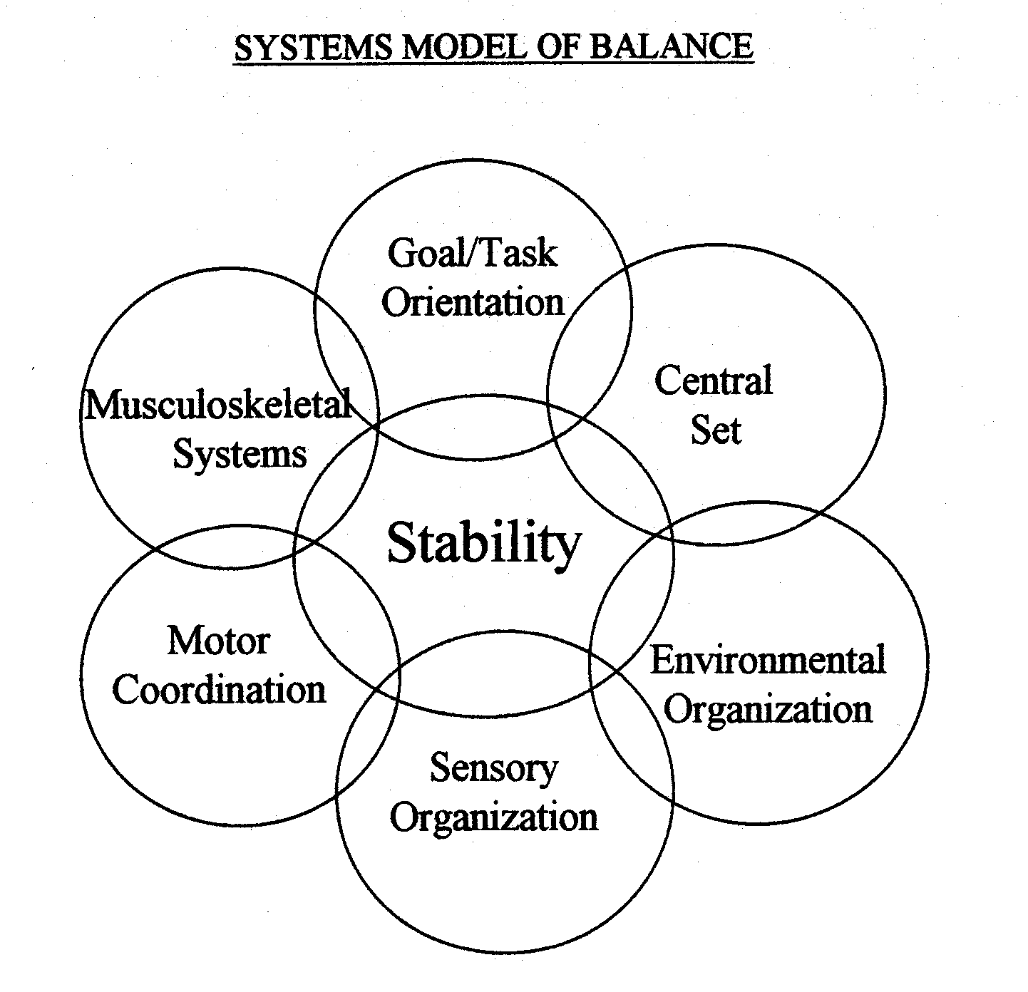
Egyensúlyozást meghatározó tényezők

Slide 36
Egyensúlyozást meghatározó tényezők
Ízületi ROM
Erő
Érzékelés
  Fájdalom
  Reflexes gátlás
Abnormális izomtónus
  Hypertonia (spasticitás)
  Hypotonia

Slide 37
Egyensúlyozás rendszermodellje
Milyen jellegű a mozgás vagy feladat?
Mi a mozgás célja?

Slide 38
Egyensúlyozást meghatározó tényezők
Előzetes tapasztalatok esetlegesen motoros programokat generáltak
KIR kiválaszthat egy motoros programot ami finomhangolja a motoros végrehajtást

Slide 39
Egyensúlyozást meghatározó tényezők
A támaszfelület tulajdonságai
  Textúra
  Mozgó/álló
A környezet tulajdonságai

Slide 40
Egyensúlyozást meghatározó tényezők
Mozgási stratégiák
    A meglévő motoros programok tárházára alapszik
Feedback és feedforward control
A strtégiák adaptálása, finomhangolása

Slide 41
Egyensúlyozási stratégiák
Automatikus stratégiák
85-90 msec-mal az instabilitás tudatosulása után kapcsolnak be
Boka
Csípő
Lépés
Felfüggesztés

Slide 42
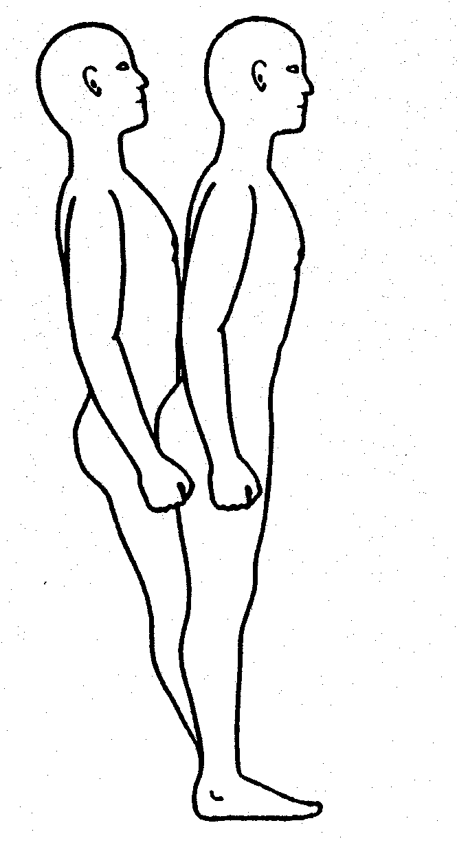
Egyensúlyozási stratégiák
Boka
Akkor használjuk, ha az egyensúlyt megbontó stimulus
  Lassú
  Kis amplitudójú
A támaszfelület stabil, széles és hosszabb, mint a láb
Az izmok disztáltól proximális irányba kapcsolnak be
A fej mozgása szinkronban van a csípővel

Slide 43
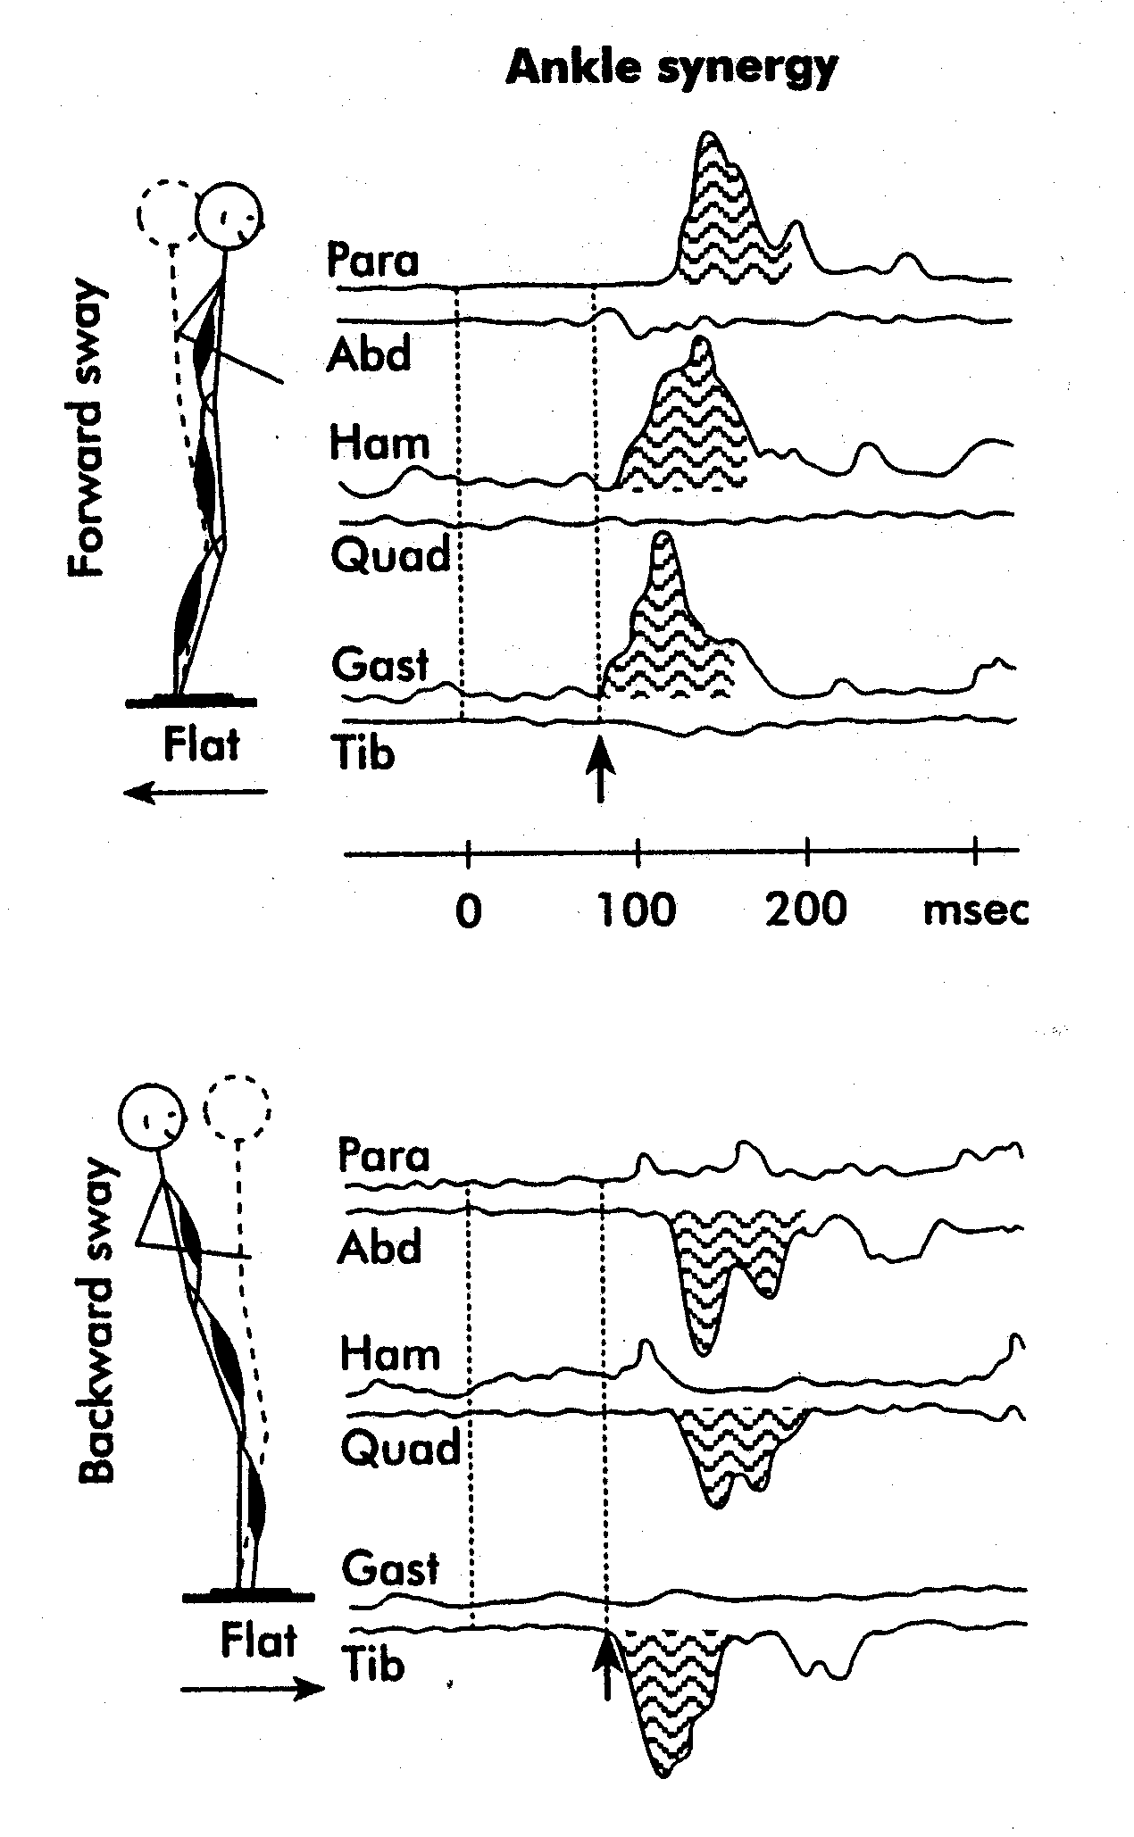
Egyensúlyozási stratégiák

Slide 44
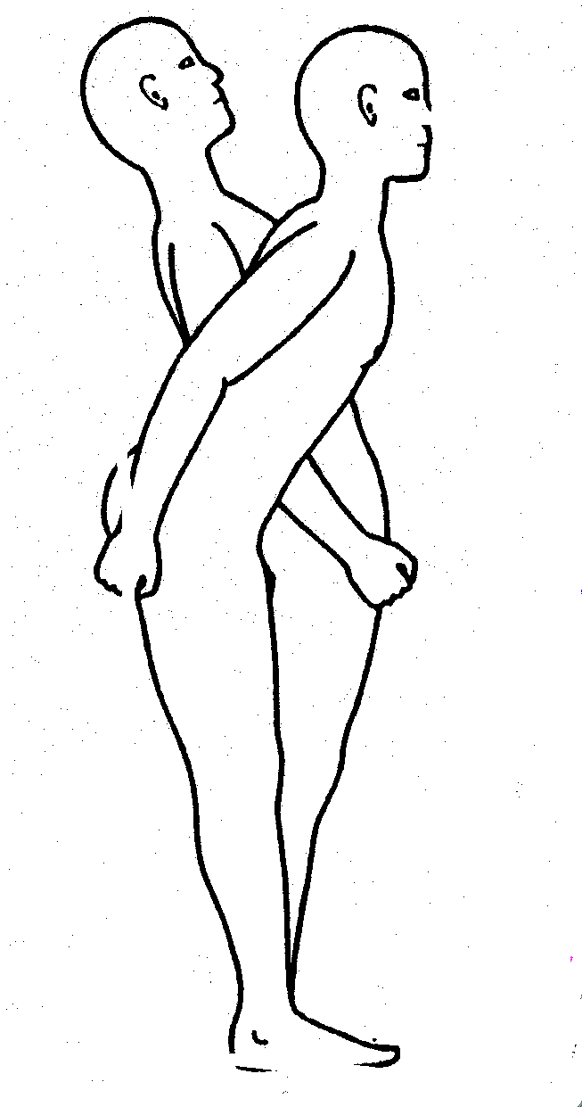
Egyensúlyozási stratégiák
Csípő
Akkor használjuk, ha az egyensúlyt megbontó stimulus
  Gyors
  Nagy amplitudójú
A támaszfelület instabil és/vagy kisebb, mint a láb
Az izmok proximáltól disztális irányba kapcsolnak be
A fej mozgása ellentétes a csípővel

Slide 45
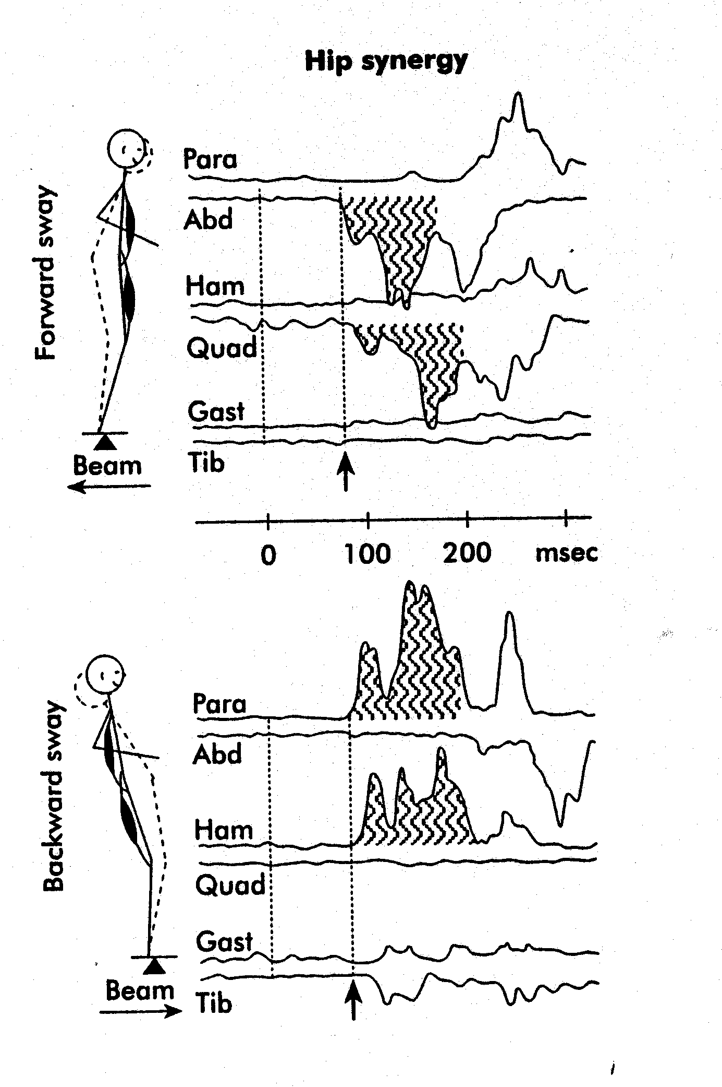
Egyensúlyozási stratégiák

Slide 46
Egyensúlyozási stratégiák

Slide 47
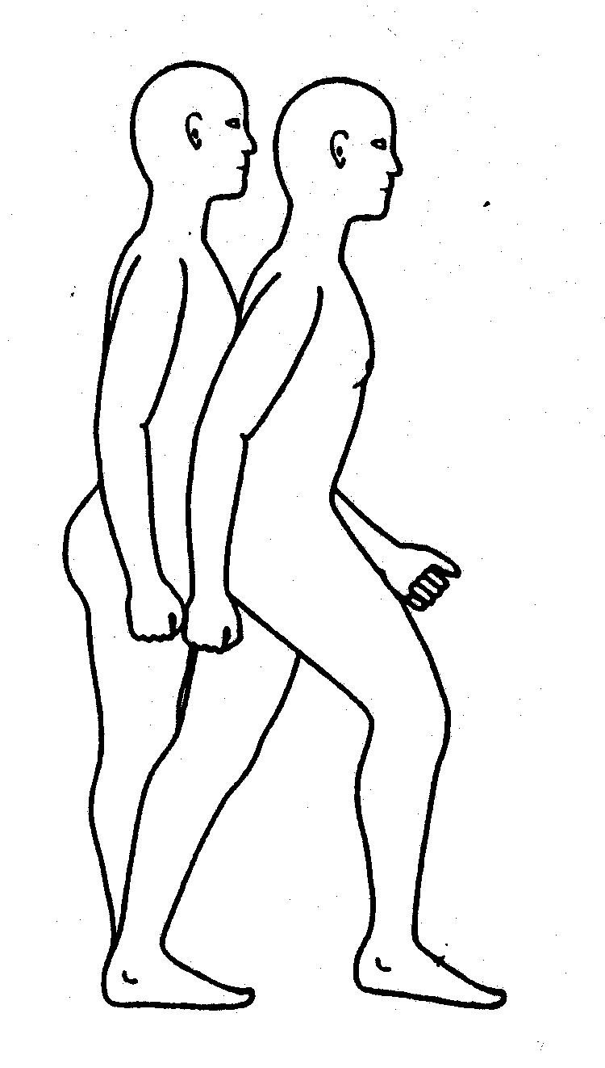
Egyensúlyozási stratégiák
Kilépés
Elesés megakadályozására használjuk
Akkor használjuk, ha az egyensúlyt megbontó stimulus
  Gyors
  Nagy amplitudójú
  Vagy a többi stratégia nem működik
BOS előremozdul, hogy a COG a BOS-be essen
Agykéreg továbblépési reflex

Slide 48
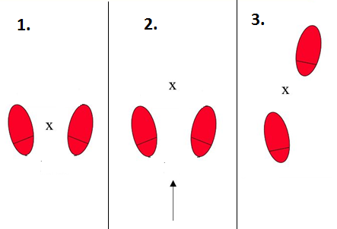
Egyensúlyozási stratégiák
Kilépés
COG az egyensúlyból kimozdító stimulus hatására előremozdul
BOS előremozdul, hogy a COG a BOS-be essen
BOS – base of support
COG – center of gravity

Slide 49
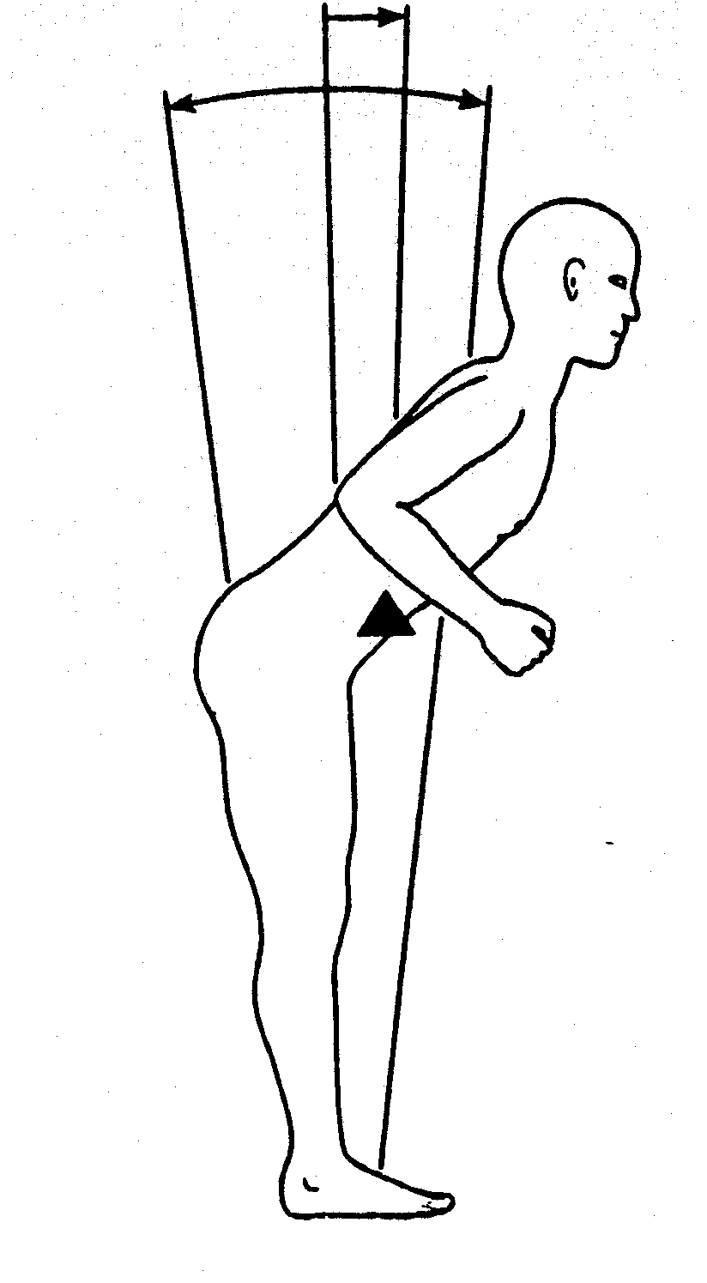
Egyensúlyozási stratégiák
Törzs stratégia
Törzs előre/oldalradöntése
Alsó végtag izületeinek hajlásszögét ne kelljen megváltoztatni
Pl.: kötéltánc

Slide 50
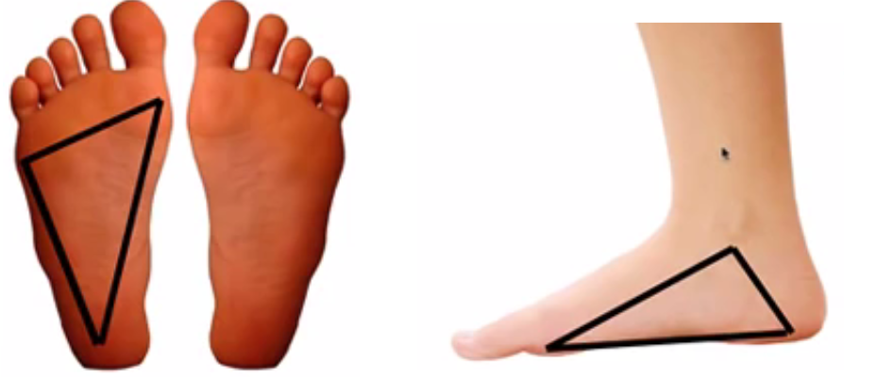
Biztos alapokon
  Láb
  2 háromszög:
  Talpi 3 pontos támasz:
    1. lábközépcsont feje
    5. lábközépcsont feje
    Sarokcsont
  Medialis háromszög:
    1. lábközépcsont feje
    Sarokcsont
    Medialis boka

Slide 51
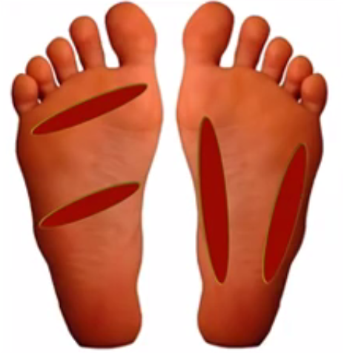
Biztos alapokon
  Láb
  2 háromszög
  4 boltozat:
    Lábközépcsonti fejek boltozata
    Harántboltozat
    Medialis hosszanti boltozat
    Lateralis hosszanti boltozat

Slide 52
Biztos alapokon
  Lúdtalphoz csökkent dinamikus egyensúlyozás társul
  Betét javít rajta → sportolás közben viselje!

Slide 53
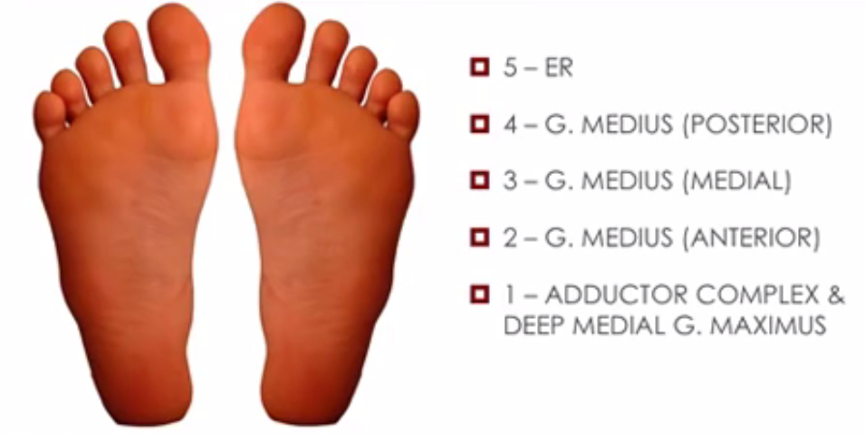
Biztos alapokon
Az egyes lábujjak talpkontaktusa aktivál bizonyos izmokat
jól működő talpi propriocepció elegendhetetlen az egyensúlyozáshoz
Klinikai vonatkozás: diabeteses láb, diabeteses neuropathia egyensúlyzavart (járászavart is) → egyensúlyfejlesztő gyakorlatok, funkciónak megfelelő izomerősítés

Slide 54
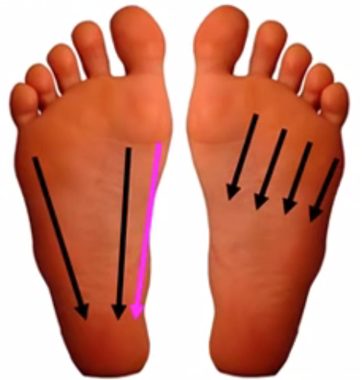
Biztos alapokon
Talp mély izmainak propriocepciója fontos!
Hosszan tartóan:
belső talpkiképzés nélküli cipők viselése
lapos, kemény felületen való járás
csökkent propriocepció
stimulálni különböző minőségű felületekkel, masszázzsal
Fekete hosszú nyilak: M. quadratus plantae
Rózsaszín nyíl: M. flexor és abductor hallucis
Fekete rövid nyilak: Mm. interossei

Slide 55
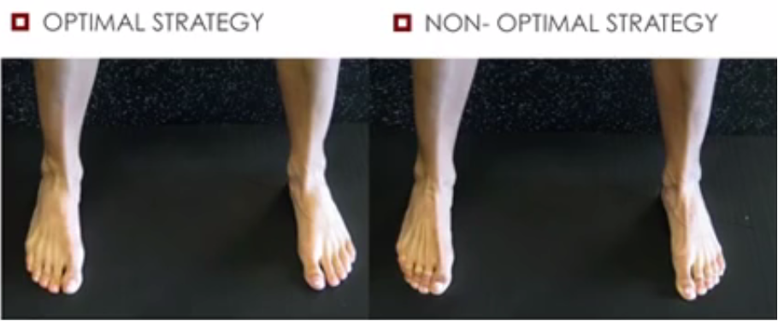
Biztos alapokon
Nagylábujj állása fontos
Propriocepciója szükséges a megfelelő izmok aktiválásához
(„hátsó lánc”: antigravitációs izmok aktiválása)
Kinetikus lánc legdistalisabb, 1. eleme

Slide 56
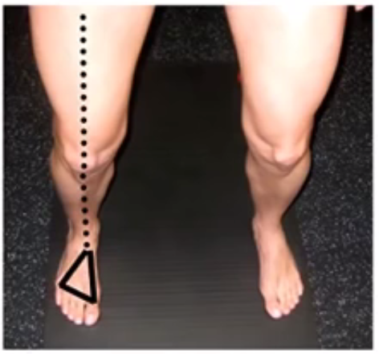
Biztos alapokon
Alsó végtag centralizációja
Gyakorlatok elvégzése során is!

Slide 57
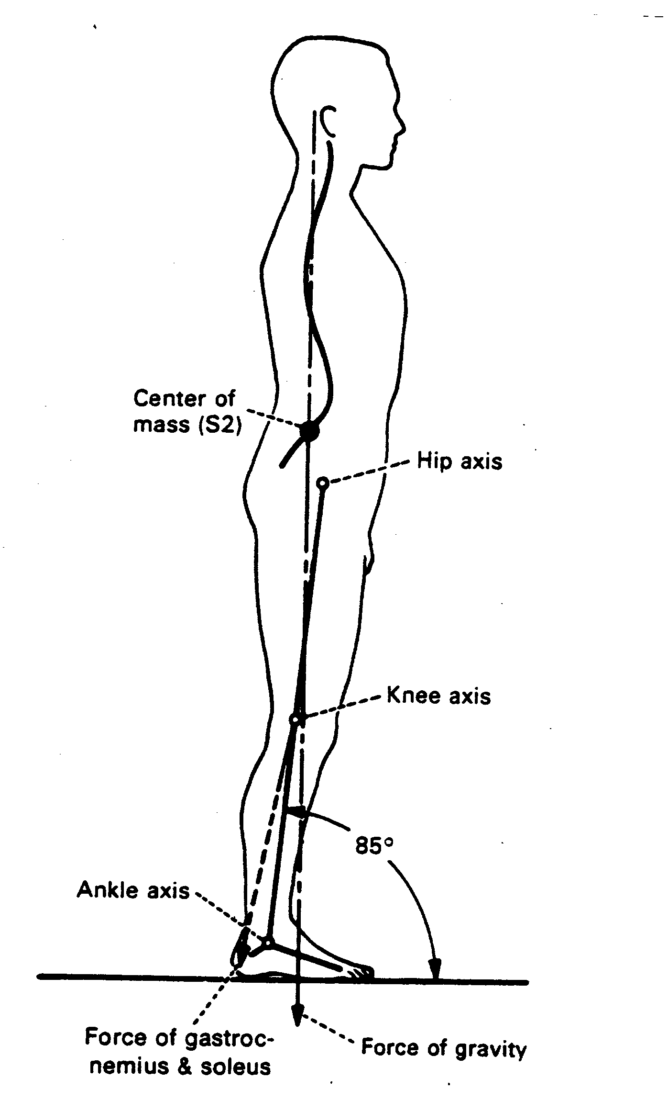
Biztos alapokon
Gravitáció vonala:
Boka elülső része
Térd elülső része
Csípő mögött
Hátcsigolyák mögött vagy rajtuk keresztül
Acromionon át
Atlanto-occipitalis ízület mögött vagy azon át

Slide 58
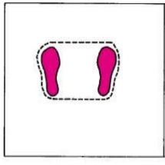
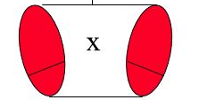
Biztos alapokon
Tömegközéppont vetülete az alátámasztási felületre
Várandósság: vetület hátrébb kerül → kompenzáció a megnövekedett anterior tömegtöbblet miatt
Kisgyermek cipelése is!

Slide 59
Biztos alapokon
Gravitáció vonala:
Boka elülső része
Térd elülső része
Csípő mögött
Hátcsigolyák mögött vagy rajtuk keresztül
Acromionon át
Atlanto-occipitalis ízület mögött vagy azon át
Antigravitációs izmok:
  Talpi hajlítók
  Térdfeszítők
  Csípőfeszítők
  Paravertebralis izomzat
  Nyaki extenzorok

Slide 60
Biztos alapokon
Törzs/core
Hasi „bádogdoboz”: Th₆₋₁₂, L₁₋₅, gát
Hát-gát „bádogdoboz”: mellkas, lumbális gerinc, gát
  Mélyizomzat: 3 diaphragma: mellkas bejáratának izmai, rekeszizom, gátizomzat
posterior: mm. psoas és quadratus lumborum
anterolateralis: m. transversus abdominis
  Felületes izomzat: mm. abdomines, háti és ágyéki mm. erectores spinae
  Myofascialis összeköttetések
TPC

Slide 61
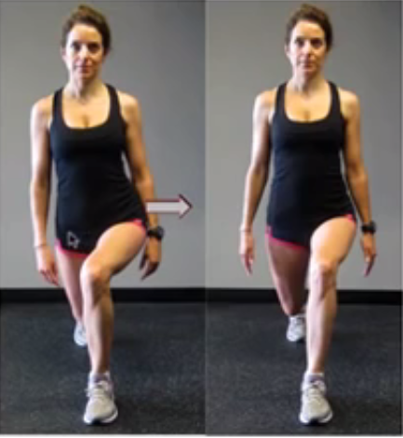
Biztos alapokon
Törzs és alsó végtag!
(Nem csak a helytelenül végrehajtott gyakorlat okozhat sérülést, hanem sok pl. erőemelő gyakorlat természeténél fogva sérülésveszélyes.)

Slide 62
Egyensúlyozási problémák
Populáció kb. 1/3-a valamilyen egyensúlyban is megmutatkozó idegi/mozgatószervrendszeri rendellenességgel rendelkezik
Sérülések is befolyásolók
Ezek nyomán már tanult kompenzációs stratégiák = nem feltétlenül a leghatékonyabb, hosszú távon előnyös stratégia

Slide 63
Egyensúlyozási problémák
Egyensúlyozási képesség visszafejlődésének okai:
Mozgásszervi problémák
Idegrendszeri sérülések, betegségek
  Gyerekkorban: agykárosodás, beszédhiba, látáskárosodás, fejlődési zavarok, másodlagos fogyatékosság
  Időskorban: szélütés, sclerosis multiplex, Parkinson-kór
Mozgáshiány
Kevés minőségi gyakorlás
Mozgáskoordináció korral járó visszafejlődése
Elégtelen és mozgásszerkezeti szempontból igénytelen feltételek

Slide 64
Egyensúlyozó képesség mérése
Tesztek: statikus, dinamikus, általános, specifikus
Stabilométer

Slide 65
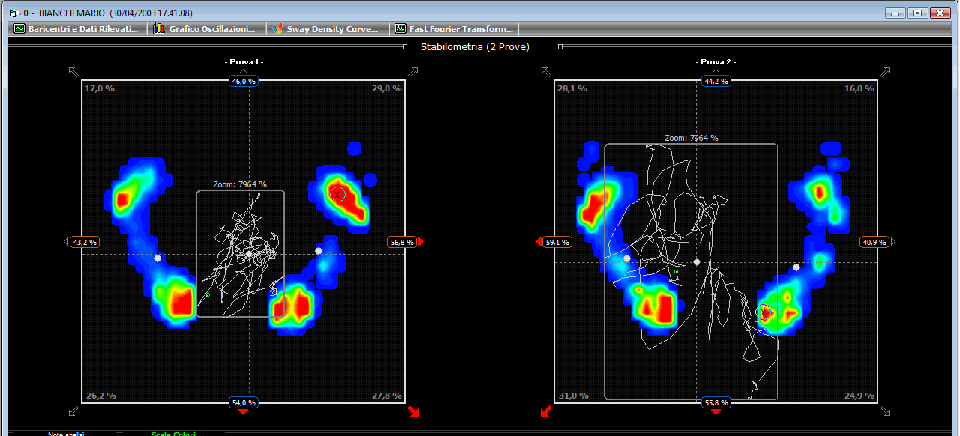
Egyensúlyozó képesség mérése

Slide 66
Egyensúlyozó képesség mérése
EUROFIT: Flamingó teszt
Hungarofit nem méri
50 cm hosszú, 4 cm magas és 3 cm széles „gerendán" 1 perc tiszta időn át kell egy lábon egyensúlyozni a gerenda hossztengelyén.
Mérési protokoll:
A bal vagy jobb láb kiválasztása tetszőleges, a másik lábat be kell hajlítani és azonos oldali kézzel a lábfejet meg kell fogni („álljon úgy, mint egy flamingó"), a másik kar az egyensúlyozáshoz használható.
A sportoló a szabályos testhelyzet felvételéig a mérőszemély karjába kapaszkodhat, és amikor elengedi, akkor indul a stopper.
Minden esetben, amikor a próbázó elveszíti egyensúlyát - kezével elengedi a lábát vagy bármelyik testrésze a talajjal érintkezik -, megszakad a teszt, majd a szabályos testhelyzet felvétele után folytatódik, amíg az 1 perc tiszta idő letelik.
Értékelés: 1 perc alatt az egyensúlyvesztések száma (db).
A méréshez megfelelő stopperóra szükséges (automatikus "reset" /nullázás/ nélküli, megállítás után jelzi az időt és a következő újraindításnál, folytatja a számlálást).
Ha a kísérleti személy az első 30 másodpercben 15 alkalommal veszíti el az egyensúlyát, azaz képtelen teljesíteni a tesztet,

Slide 67
Egyensúlyozó képesség fejlődése
Az egyensúlyozó képesség fejlődésében 3 nagyobb szakaszt lehet elkülöníteni:
Az első szakasz során a 4-8 éves kor között az egyensúlyozó képesség terén lassú, természetes fejlődés figyelhető meg általában, nem jellemzi az intenzív változás ezt az intervallumot.
A második szakasz - ami a lányok esetében a 8-12, a fiúk esetében pedig némileg későbbre, a 8-14 éves korra tehető - során a két nem fejlődése nem különbözik egymástól, iskolai strukturált testnevelés óra, sportfoglalkozások intenzívebb fejlesztő hatással van.
Pubertás korban, a csúcsnövekedés időszakában a képességekben visszaesés mutatkozik.
Az egyensúlyozó képesség fejlődése azonban nem zárul le a harmadik szakasz végén, hanem a fiatal felnőttkorig tart, és a legjobb teljesítmény ezen terület esetében is a 20-30 éves kor közötti időszakra tehető. A későbbi életszakaszban ez a képesség megőrzi ezt a fejlettségi szintet, egészen kb. 50-55 éves korig.
A motoros képességek fejlesztésének módszertana
Virányi Anita (2013)
ELTE Bárczi Gusztáv Gyógypedagógiai Kar

Slide 68
Egyensúlyozó képesség fejlesztése
Jól fejleszthető képesség
Ingerhatások mennyiségi és minőségi hatásától függ
Ingerszegény környezetben nem fejlődik
Gyakorlás szerepe: 2 gyerek végrehajtja a Flamingó tesztet, egyik sokszor leesik, a másik nem, lehet, hogy az egyik már sokat gyakorolt?
Mielőtt döntünk vegyük figyelembe a „mozgási előtörténetet”
Statikus: különböző felületek, testhelyzetek alkalmazása
Dinamikus: fogójátékok

Slide 69
Egyensúly fejlesztésre használható eszközök

Slide 70
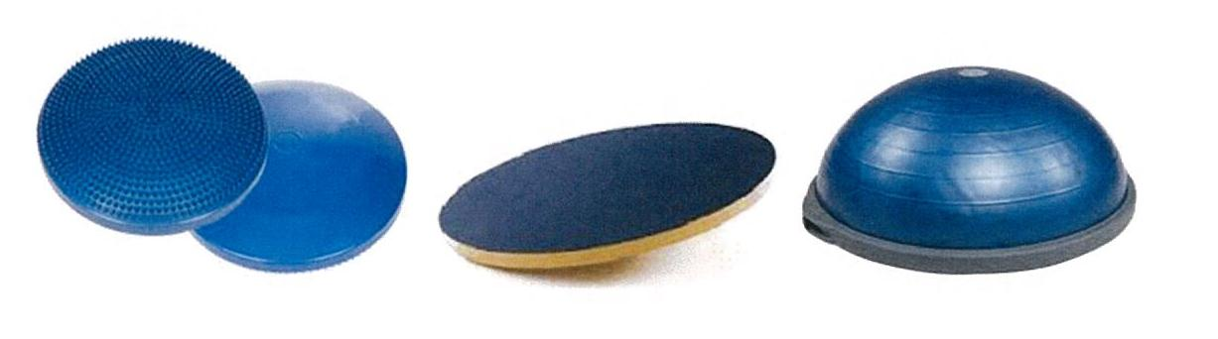

Slide 71
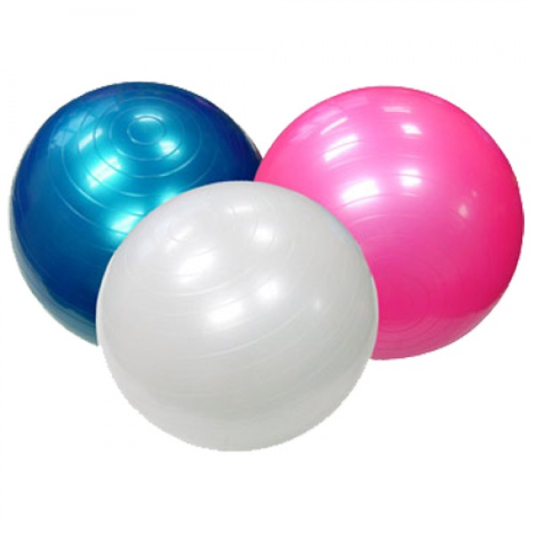

Slide 72
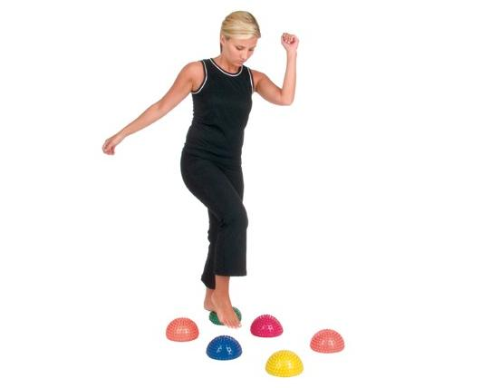

Slide 73
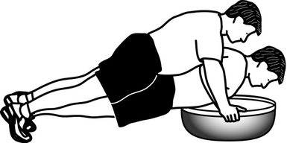

Slide 74
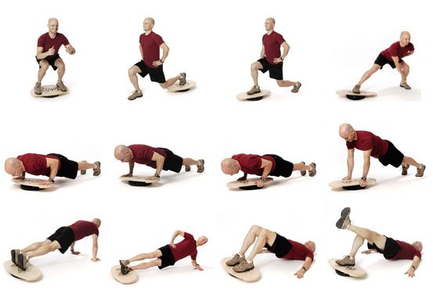

Slide 75
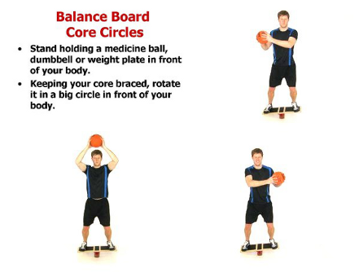

Slide 76
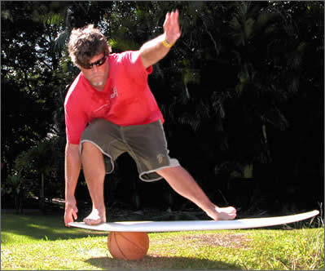

Slide 77
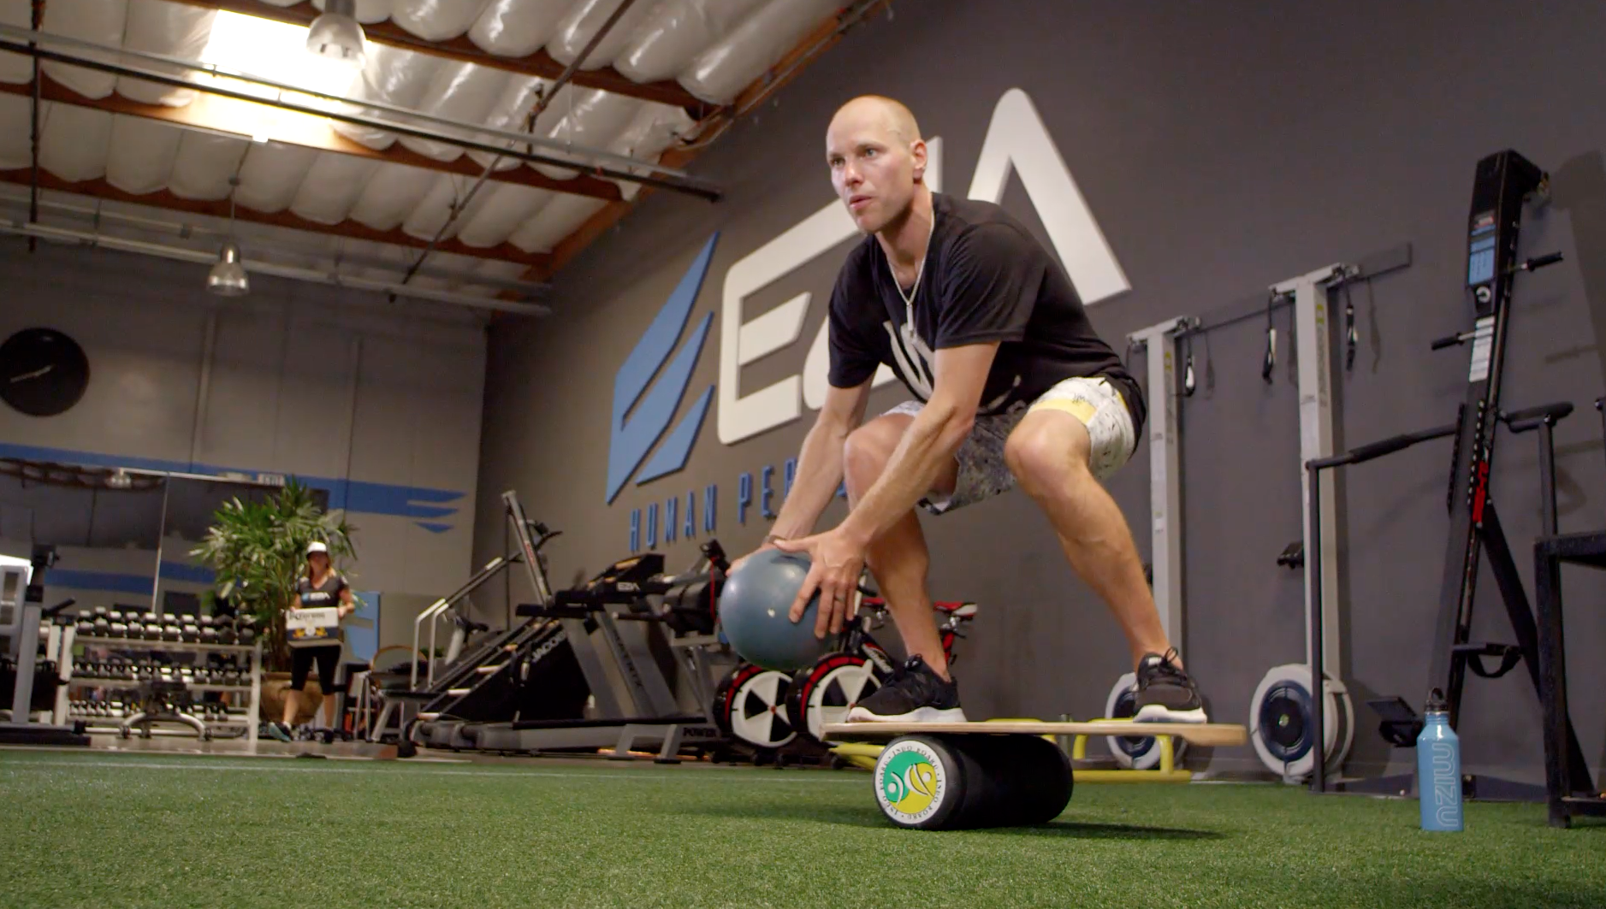

Slide 78
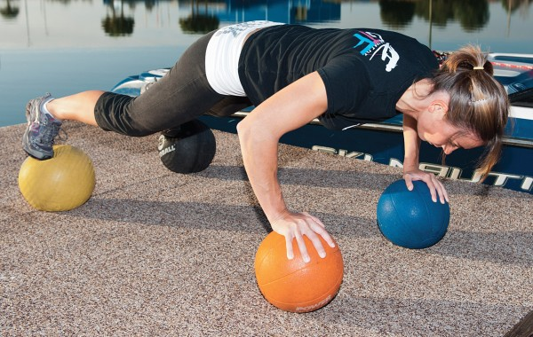

Slide 79
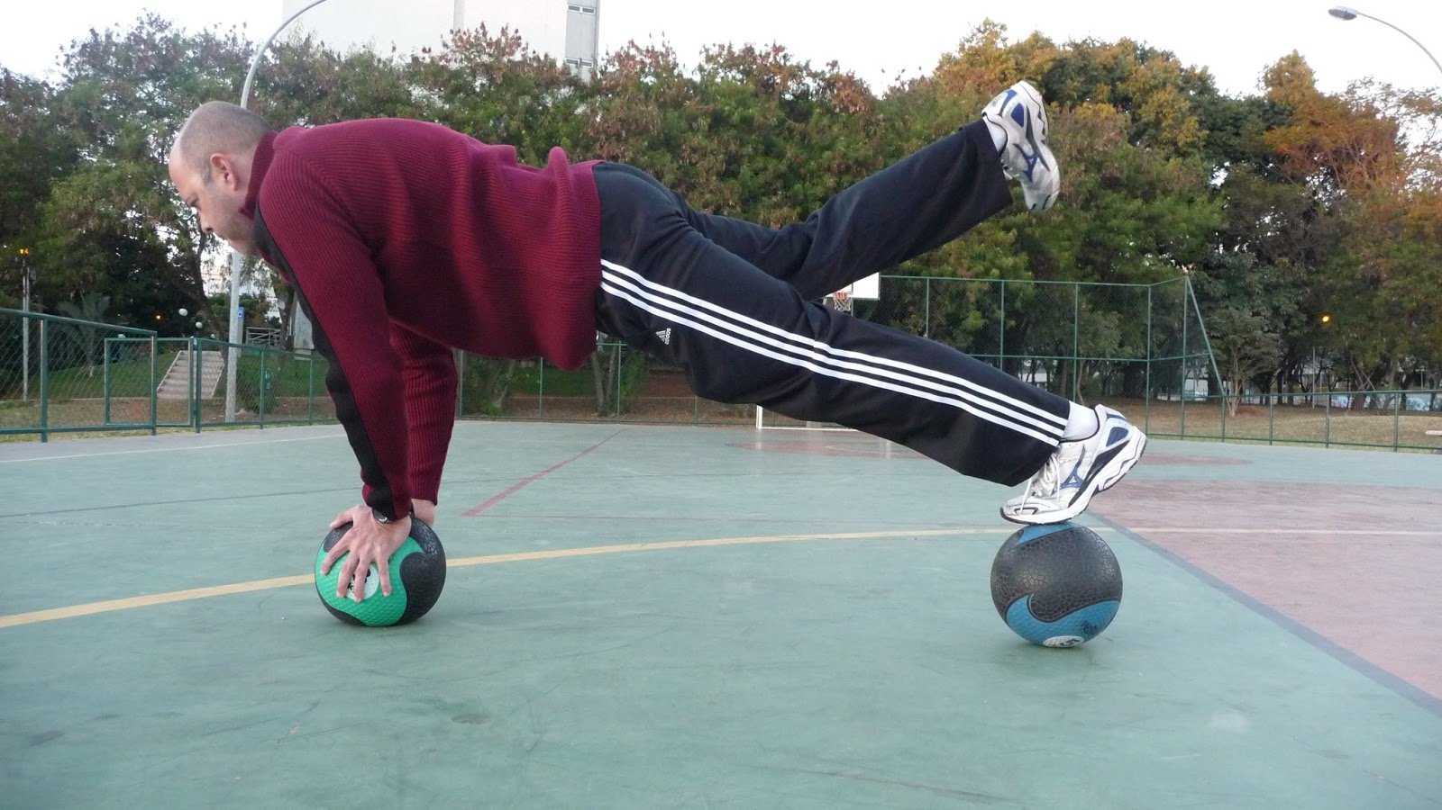

Slide 80
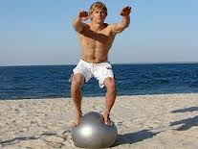

Slide 81
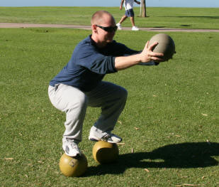

Slide 82
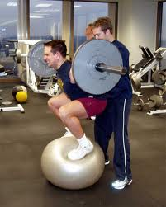

Slide 83
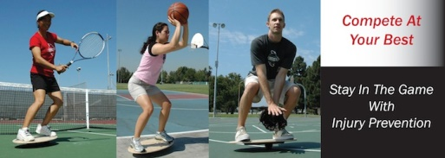

Slide 84


Slide 85
Általános gyakorlatok az egyensúly fejlesztésére
Általános statikus
Általános dinamikus

Slide 86
Sportág specifikus gyakorlatok az egyensúly fejlesztésére
Labdarúgás
Kosárlabda
Kézilabda
Tenisz
……

Slide 87
Megfontolások az egyensúllyal kapcsolatban

Slide 88
Egyensúly és a modern technika
Ülő életmód, rossz testtartás, képernyő előtt töltött idő
The Effect of The Forward Head Posture on Postural Balance in Long Time Computer Based Worker
Jung-Ho Kang, M.D., Rae-Young Park, M.D., Su-Jin Lee, M.D., Ja-Young Kim, M.D., Seo-Ra Yoon, M.D., and Kwang-Ik Jung, M.D.
Department of Rehabilitation Medicine, Gwangju Veterans Hospital, Gwangju 506-705, Korea.

Slide 89


Egyensúly és a modern technika
Monitor hosszan tartó bámulása, főleg szemmagasság alatt → fej előremozdul, az alsó nyakcsigolyák megnövekedett előreívelése, a felső hátcsigolyák megnövekedett hátraívelése
Előre helyezett fejtartás = teknős nyak tartás
Előfordulásának gyakorisága növekszik (okostelefonok)

Slide 90


Egyensúly és a modern technika
Atlanto-occipitális izület körüli izmok megrövidülése
Nem csak a nyakat, de a háti gerincet és a vállat, lapockát is érintheti: felső keresztezett szindróma
Izmok krónikus abnormális állása, a következményes fájdalom és gyulladás csökkenti az érintett izmok, izületek propriocepcióját
Végül a testtartási egyensúly megbomlását okozza

Slide 91

Egyensúly és a modern technika
Egészséges 30-40 év közötti felnőttek
30 fő: ≥ 6 h/nap számítógép használat (10 éve)
30 fő: < 1 h/nap
A: nézési szög
B: nyaki hajlítási szög
B – A

Slide 92
Egyensúly és a modern technika
A: nézési szög ↑
B: nyaki hajlítási szög ↓
Fej előrébb helyeződése → erőkar meghosszabodás → nagyobb nyomaték → fej „nehezebb” → nagyobb teher a csigolyáknak → porckorong problémák
Tömegközéppont előrébb kerül
Egyensúlyozó képességük, mind statikus mind dinamikus körülmények között csökkent
B – A ↓

Slide 93

Egyensúly és a modern technika
Előre helyezett fej → felső keresztezett szindróma
Tünetek:
Előrehelyezett fej
Előre- és befelé fordult vállak
Görbe felső háti szakasz
Fejfájás
Váll, felső háti és nyaki fájdalom

Slide 94
Egyensúly és a modern technika
Izomegyensúly megbomlás a fej-nyaki és váll régióban
Asztalnál dolgozók, a nap nagy részében ülésben lévők, nem megfelelő testtartással
Hátsó nyaki rész (trapézius felső része, levator scapulae, sternocleidomastoideus, suboccipitalis, subscapularis) és a mellkas elülső rész izmainak (pectoralis major és minor izmok, kar flexorok) merevsége
Nyak elülső részének (longus capitis, longus colli, hyoideus) és a felső hát izmainak (serratus anterior, rhomboideus major és minor, alsó trapézius, hátsó rotátor köpeny) gyengesége
Izületi diszfnkciót okoz az atlanto-occipitális ízületben, C4-5 szegmensben, cervicothoracic izületben, glenohumerális izületben, T4-5 szegmensben

Slide 95
Egyensúly és a modern technika
Helyes testtartás:
  Hátra és lefelé húzni a vállat, lapockát
  Állat behúzni
Gyenge izmok erősítése
Feszes izmok nyújtása
UCS training program

Slide 96
Egyensúly és öregedés
Az öregedés funkcionális (egyensúly, izomerő) és idegi (érző és motoros neuron vesztés) hanyatlással, izom- (II-es típusú izomrost atrófia) és csonttömeg vesztéssel járó folyamat.
Elesések gyakori és veszélyes jelenség, súlyos következményekkel
Az alsó végtag erejének és az erő gyorsasági paraméterének csökkenése (RFD: erőkifejlődés meredeksége) → az egyensúlyozó képesség csökkenését eredményezi → elesések kockázatát növeli
Hagyományos szemlélet egyensúly fejlesztő gyakorlatok és alsó végtagi erőedzés alkalmazása a hanyatlás lassítására
DE! monoton, alacsony compliance (együttműködés), magától nem csinálja, feedback hiánya
Alternatív fejlesztő módszerek!

Slide 97
Egyensúly és öregedés
Urs Granacher, Albert Gollhofer, Tibor Hortobágyi, Reto W. Kressig, Thomas Muehlbauer
The Importance of Trunk Muscle Strength for Balance, Functional Performance, and Fall Prevention in Seniors: A Systematic Review
Sports Medicine July 2013, Volume 43, Issue 7, pp 627–641
A törzs erőedzése a statikus/dinamikus egyensúlyra, a funkcionálisteljesítményre és az elesésekre pozitív hatással van.
Core edzés és pilates remek alternatívái a hagyományos módszernek

Slide 98

Egyensúly és öregedés + modern technika
Martin G. Jorgensen, Uffe Laessoe, Carsten Hendriksen5,6, Ole Bruno Faurholt Nielsen and Per Aagaard
Efficacy of Nintendo Wii Training on Mechanical Leg Muscle Function and Postural Balance in Community-Dwelling Older Adults: A Randomized Controlled Trial
The Journals of Gerontology: Series A , 2012, Volume 68, Issue 7, pp. 845-852.

Slide 99

Egyensúly és öregedés + modern technika
Nyomásközéppontot érzékeli
Megjeleníti a képernyőn
Exergaming/gamercising

Slide 100





Egyensúly és öregedés + modern technika
Penguin slide
Perfect 10

Slide 101

Egyensúly és öregedés + modern technika
10 hét
heti 2x
45 perc egyensúly
25 perc erőedzés (evezés és guggolás kombinációja)

Slide 102

Egyensúly és öregedés + modern technika
TUG: time that a person takes to rise from a chair, walk three metres, turn around, walk back to the chair, and sit down (static and dynamic balance)

Slide 103
Egyensúly és öregedés + modern technika
Maximális izometrikus kontrakció – lábtoló, 120°
RFD
Funkcionális teljesítmény
Statikus egyensúly – két lábas állás, erőplató, COP gyorsulása

Slide 104
Egyensúly gyerekkorban
Egyensúlyi megtartásának nehézsége a motoros fejlődési problémával küzdő gyerekeknél:
  COG nagyobb kitérése 2 lábas állásnál
  Nagyobb probléma a dinamikus egyensúly megtartása, főleg gyors, váratlan helyzetekben
Az egyensúlyozáshoz szükséges 3 érzékszervi rendszer (látás, vesztibuláris rendszer, propriocepció) közül túlnyomó részt a látásra alapoznak ezek a gyerekek
DE! propriocepció és vesztibuláris inger elengedhetetlen néhány helyzetben pl.: síelés: látja, hogy jön a kanyar, de a kanyarban felvett testhelyzetét, dőlését nem látja, ha előre néz, azt éreznie kell(ene)
Testnevelés órán és a szabadidős játékokban nem tudnak sikerrel részt venni
  Motoros fejlődésük gátolt
  Szociális problémát is okoz

Slide 105
Egyensúly gyerekkorban
Remo Mombarg , Dorothee Jelsma and Esther Hartman
Effect of Wii-intervention on balance of children with poor motor performance
Research in Developmental Disabilities, 34 (2013) 2996–3003
9-10 éves gyerekek
6 hét
Heti 3x
30 min/alkalom
Wii Balance Games

Slide 106

Egyensúly gyerekkorban
Szignifikánsan javult egyensúlyozás a Wii csoportban

Slide 107
Egyensúly gyerekkorban
Implicit tanulási folyamat: szándéktól független, „akaratlan” tanulás
Hasonló játékok előnyei:
  Időzítés
  Ismételt belső modell felállítás
  Közel határtalan variációs és nehézségi lehetőségek
  Vizuális feedback
  Játékos forma → élvezeti faktor
  Sikerélmény
  Motiváció

Slide 108
Egyensúly gyerekkorban
Hátizsák cipelése:
Teher indukált COP kitérés: kitérések területe, COP kitérés útvonalának hossza, maximális kitérése antero-posterior és medio-lateralis irányba
Hátizsák tömegének növelésével lineárisan nő a COP kitérés területe
Hátizsák cipelés egyensúlyi problémákat okoz → nő az elesések kockázata
Massimiliano Pau & Marco Pau (2010)
Postural sway modifications induced by backpack carriage in primary school children: a case study in Italy

Slide 109
Egyensúly és scoliosis
Scoliosis az oldalirányú stabilitásra van elsősorban negatív hatása
Hátizsák cipelése
Hátizsák jelenléte az antero-posterior irányban változtatja meg a testszegmensek helyzetét → törzs előredőlt: tömegközéppont vetületét atz eredtei helyen tartja + nyak extenziós helyzet: előretekintést biztosítja
Hátizsák tömegének növekedése „súlyosbítja”
Normál és gerincferdüléses gyerekek között statikus körülmények között és antero-posterior irányban nincs különbség
DE! dinamikusan és medio-lateralis irányban csökkenti az eleve deficites stabilitást → nő az elesések kockázata
Hátizsák tömegének korlátozásakor külön értéket a scoliosisos gyerekeknek
Daniel H.K. Chowa et al.
The effect of backpack weight on the standing posture and balance of schoolgirls with adolescent idiopathic scoliosis and normal controls
Gait & Posture 24 (2006) 173–181

Slide 110
Egyensúly és sportteljesítmény
Legjobb egyensúlyozó képességük a tornászoknak > futbalistáknak, úszóknak, kosárlabdázóknak van
Az élsportolóknak jobb
Egyensúly gyakorlatok javítják a függőleges felugrást, robbanékonyságot és ingafutási eredményt
→ feltehetően a RFD növelésével
Egyensúly edzés is javította, de az erőedzés hatékonyabb volt a felugrási magasság és a sprint idő javításában
    egyensúly edzés egészítse ki az erő edzést
Con Hrysomallis (2011). Balance Ability and Athletic Performance
Sports Medicine, March 2011, Volume 41, Issue 3, pp 221–232

Slide 111
Egyensúly és sportsérülések
Csökkent egyensúlyozási képesség növeli a bokasérülések kockázatát
Férfiakban gyakoribb ez a jelenség, mint nőkben
Egyensúly training számos sportágban bizonyítottan csökkenti az újrasérülés veszélyét
De nem tisztázott, hogy megelőző bokasérülés nélkül is csökkenti-e a bokasérülés esélyét
Csökkenti az ACL sérüléseket
De! megelőző térdsérülés esetén növeli a súlyosabb és fáradásos térdsérülések kockázatát
Con Hrysomallis (2007). Relationship between balance ability, training and sports injury risk. Sports Med. 2007;37(6):547-56.

Slide 112
Összefoglalás
Avagy mi az előzőekben bemutatott tanulmányok takehome message-e?!

Slide 113
Egyensúlyozási problémák
Populáció kb. 1/3-a valamilyen egyensúlyban is megmutatkozó idegi/mozgatószervrendszeri rendellenességgel rendelkezik
Sérülések is befolyásolók
Ezek nyomán már tanult kompenzációs stratégiák = nem feltétlenül a leghatékonyabb, hosszú távon előnyös stratégia

Slide 114
Egyensúlyozás és öregedés
Elesések kockázata → egyéni, szociális, gazdasági teher
Sarcopenia: II-es típusú rost degeneráció → RFD csökken, izomerő csökken
Szenzoros funkciók csökkennek
Idegi szabályozás minősége csökken
Egyensúly, izomerő, core training!

Slide 115
Egyensúlyozás és hátizsák
Hátizsák megváltoztatja a testtartást: törzs előredől, nyak extenzióban → mértéke függ a hátizsák tömegétől
Hátizsák csökkenti az egyensúlyozó képességet dinamikus körülmények között → elesések kockázata

Slide 116
Egyensúlyozás és mozgásszervi problémák
Lúdtalp: dinamikus egyensúlyt befolyásolja → lúdtalp betét viselése sportolás közben!
Scoliosis: dinamikus egyensúlyt befolyásolja, főleg medio-lateralis irányba
Előrehelyezett fej tartás, keresztezett felső szindróma: egyensúlyt csökkenti + muszkuloszkeletális problémákhoz, maradandó deformitáshoz vezet

Slide 117
Kérdések
Egyensúlyozás fogalma
Egyensúlyozás helye a motoros képességek rendszerében
Egyensúlyozás fajtái
Egyensúlyozáshoz szükséges érzékelőrendszerek (hierarchia, mit érzékel)
Egyensúlyozási stratégiák
Két lábon állás alapjai (talp + core)
Antigravitációs izmok
Egyensúlyozó képesség fejlődése
Egyensúlyozó képesség fejlesztése
Egyensúlyozás és öregedés
Egyensúlyozás és lúdtalp, scoliosis

Slide 118
Köszönöm a figyelmet!

